Slide 1

ŠKOLA S MÍSTEM PRO VŠECHNY
15. – 16. 12. 2014, Ostravice
Základní škola Floriána Bayera, Kopřivnice, Štramberská 189, příspěvková organizace
Mgr. Vlasta Geryková
Mgr. Hana Štěpánová

Slide 2
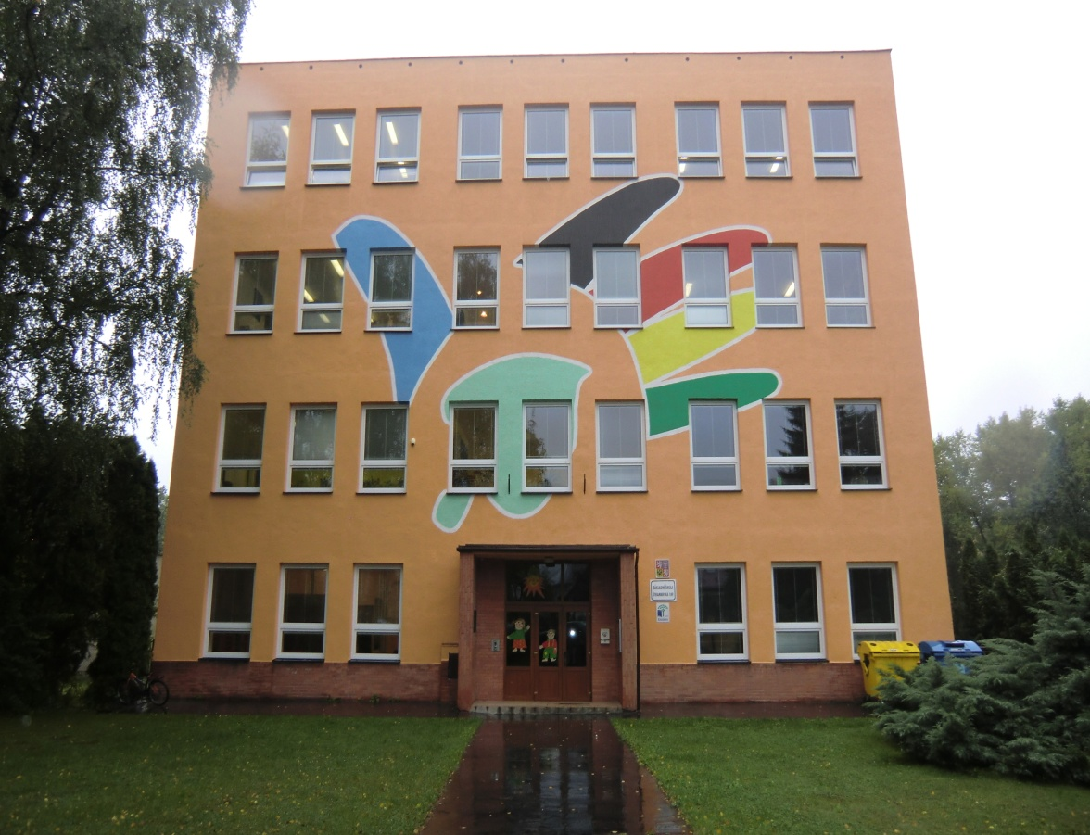



Základní škola Floriána Bayera, Kopřivnice, Štramberská 189, příspěvková organizace

Slide 3
Základní informace o škole
Jsme školou pro žáky se speciálními vzdělávacími potřebami, ve škole je vyučováno podle RVP-LMP i podle RVP-ZV, školu navštěvují i integrovaní žáci - autismus, těžká vada řeči
Počet žáků: 1. stupeň: 16 2. stupeň: 37
Při škole je zřízena přípravná třída „SLUNÍČKO“ pro děti se sociálním znevýhodněním / Počet dětí: 12 Celkový počet všech: 65 dětí a žáků
Počet zaměstnanců školy: 9 PP, 2 AP, 3 správní zaměstnanci
Počet zaměstnanců zapojených do projektu celkem: 12
pracovní pozice | celkový počet na ZŠ | z toho zapojených do projektového DVPP sborovna | z toho zapojených do projektového DVPP individuálně
ředitel | 1 | 1 | 1
pedagog | 9 | 9 | 9
asistent pedagoga | 2 | 2 | 2

Slide 4
Specifika a profilace školy
Naše škola se profiluje v následujících oblastech:
Multikulturní výchova (mezinárodní titul SVĚTOVÁ ŠKOLA)
Environmentální výchova (mezinárodní titul EKOŠKOLA – Eco school)
Etická výchova ( titul ETICKÁ ŠKOLA, jako jediná škola zřizovaná MSK)
Interaktivní výuka moderních dějin – získání čestného názvu školy podle
osobnosti Floriána Bayera – kopřivnický rodák, speciální pedagog, účastník odboje, popraven v r. 1942 v Mauthausenu
Jsme škola:
Otevřená - komunitní
Rodinná
Multikulturní, respektu a tolerance
Pro skutečný život
Ekologická -EKOŠKOLA
Etická

Slide 5
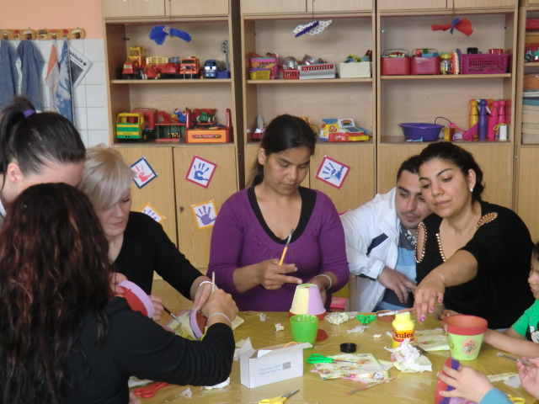
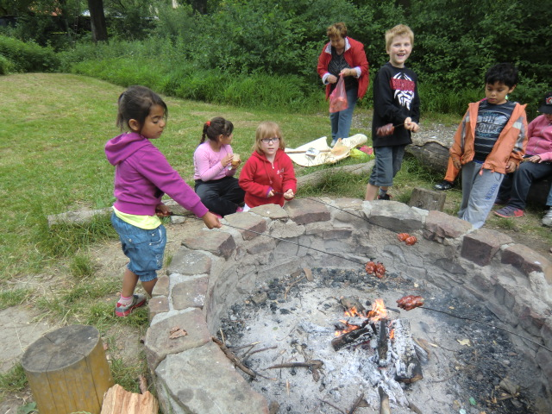
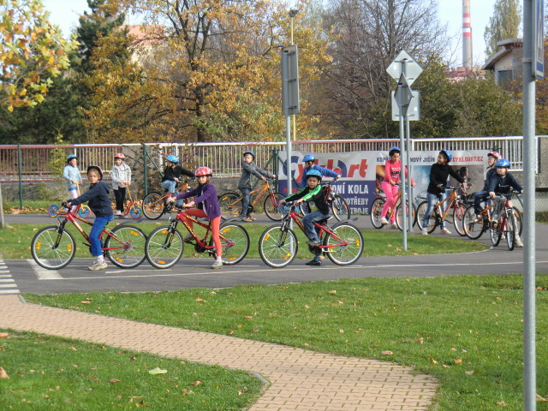
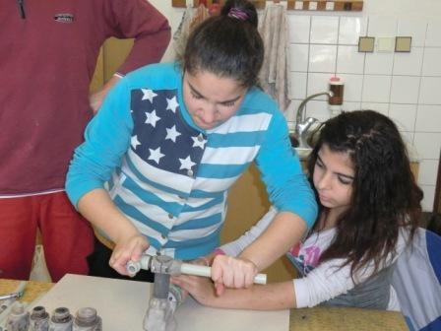
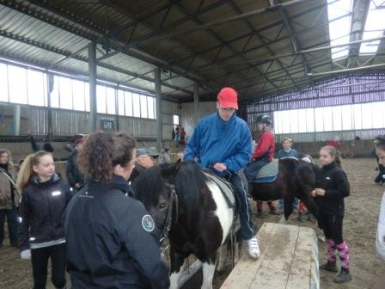
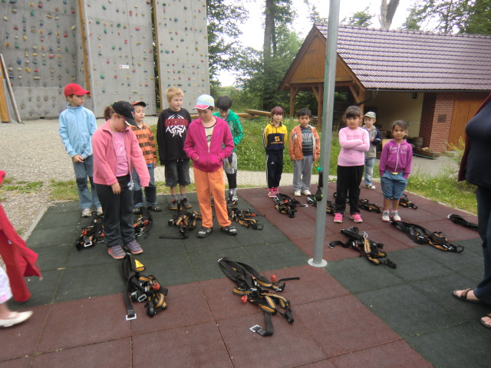

Slide 6
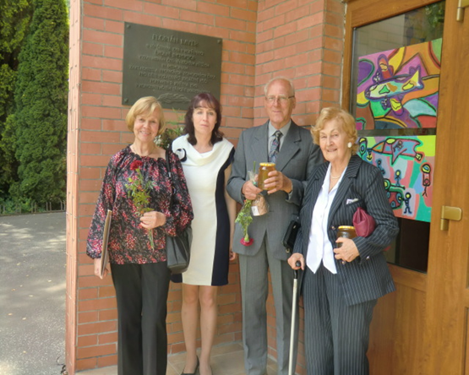
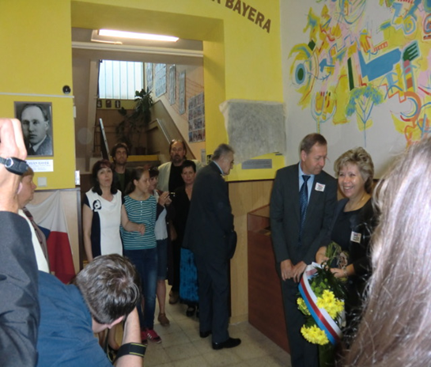
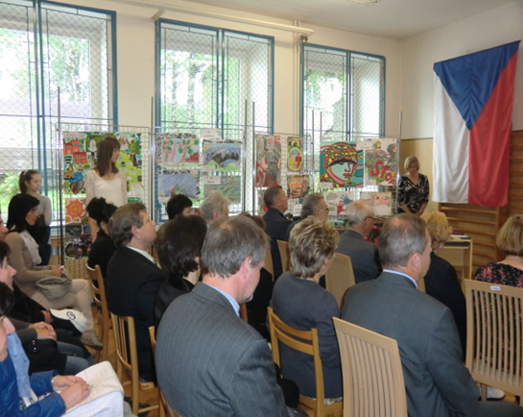

Slide 7
Vzdělávání v rámci projektu –A1, A4 sborovny
Pedagogičtí pracovníci školy se zúčastnili v rámci DVPP těchto seminářů
pro sborovnu:
Název: Počet zapojených pedagogů:
Osobnostní sociální výchova 10 PP
Práce s třídním kolektivem 11 PP
Role školy v posilování fungování komunity 11 PP
Zahraniční příklady dobré praxe 8 PP
Všechny kurzy pro sborovnu byly přínosné, neboť byli současně proškoleni všichni pracovníci školy a mohlo
tak být systematicky pracováno se žáky. Líbil se nám kurz Osobnostní a sociální výchova a to i z toho
důvodu, že probíhal v úvodu projektu 2 dny v příjemném prostředí na Sepetné a přispěl tak k utužení
školních kolektivů a vzájemnému poznání i výměně zkušeností mezi pedagogy zapojených škol v projektu.
Přínosný byl i seminář Role školy v posilování fungování komunity.
Ředitelka školy působila v projektu jako lektorka seminářů Role školy v posilování fungování komunity
(pro sborovny) a semináře Jak vybudovat a udržet zájem o učení u romských žáků.

Slide 8
Vzdělávání v rámci projektu –A1, A4 individuální zapojení
Název: Počet zapojených pedagogů:
Buď připraven 2
Zlobivé děti 3
Výuka s interaktivní tabulí I. 1
Dramatická výchova 2
Jak vybudovat a udržet zájem o učení u romského žáka 2
Tandem - spolupráce pedagoga s asistentem 2
Metodický workshop ICT 1
Inspirativní hodina - 1. stupeň 7
Inspirativní hodina - předškolní věk 1
V krajině slov a hlásek 2
Metoda dobrého startu 2013 2
V rámci projektu proběhly zajímavé semináře připravené pro pedagogy i asistenty pedagoga, které přispěly
ke zvyšování jejich kompetencí s cílem využití poznaného při přímé práci s dětmi a žáky v praxi škol.
Vzájemně jsme si také předávali zkušenosti s pedagogy zapojených škol a příklady dobré praxe např. na
inspirativních hodinách v jednotlivých školách. V naší škole proběhla Inspirativní hodina JČ v 6. ročníku a
sklidila velký ohlas především díky ukázkám interaktivní výuky s motivačními prvky a využitím netradičních
pomůcek i učebního stylu zohledňujícího potřeby sociálně znevýhodněných žáků.

Slide 9
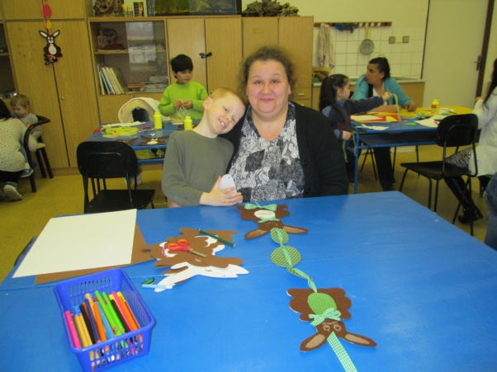
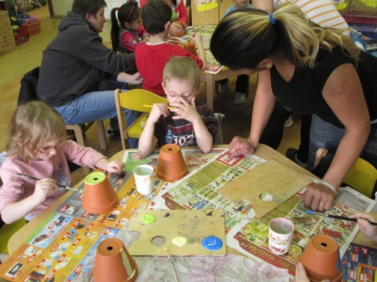
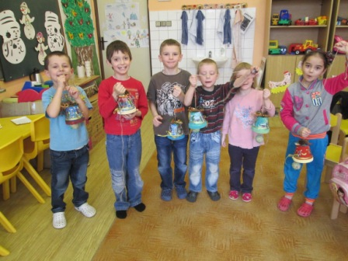
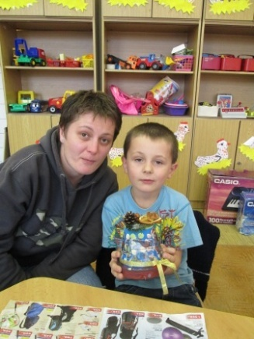
Aktivity s dětmi – A2 včasná péče (PT, MŠ)
Tvůrčí dílny s rodiči
Aktivity probíhaly 1x za pololetí. Aktivity byly přínosné zejména pro upevnění kolektivu, prohloubení vztahů mezi dětmi, rodiči i pedagogy. U některých rodičů nás překvapil velmi malý zájem. Děti pracovaly s nadšením ☺
Ptáčci v zimě - výroba krmítka
Počet zúčastněných: 6 dětí, 4 rodiče

Slide 10
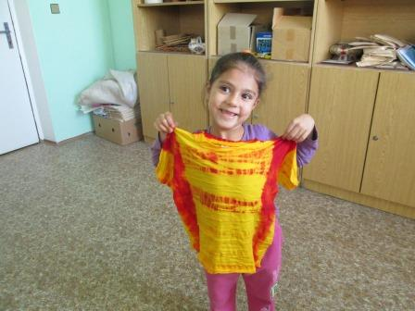
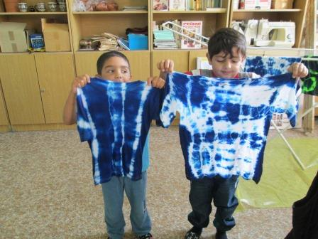
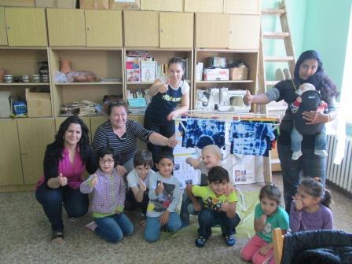
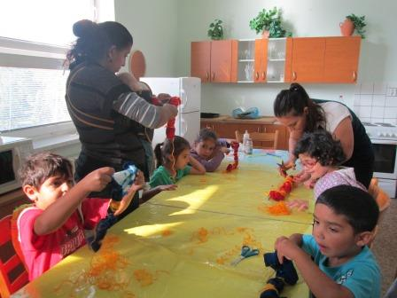
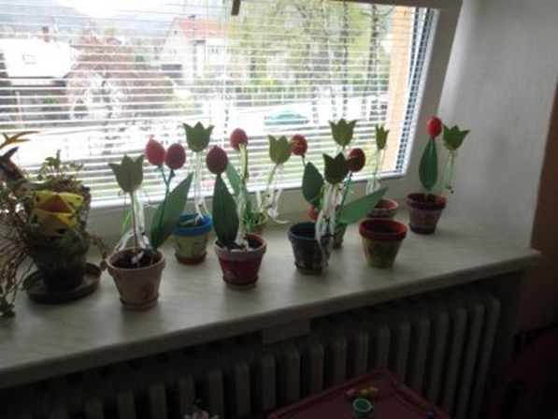
Aktivity s dětmi – A2 včasná péče (PT, MŠ)
Tvůrčí dílny s rodiči
Jaro je tady
Počet zúčastněných: 5 dětí, 3 rodiče
Batikování
Počet zúčastněných: 9 dětí, 2 rodiče

Slide 11
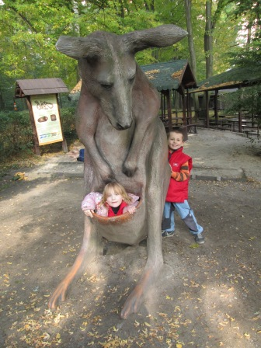
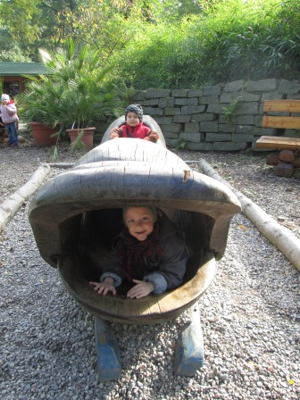
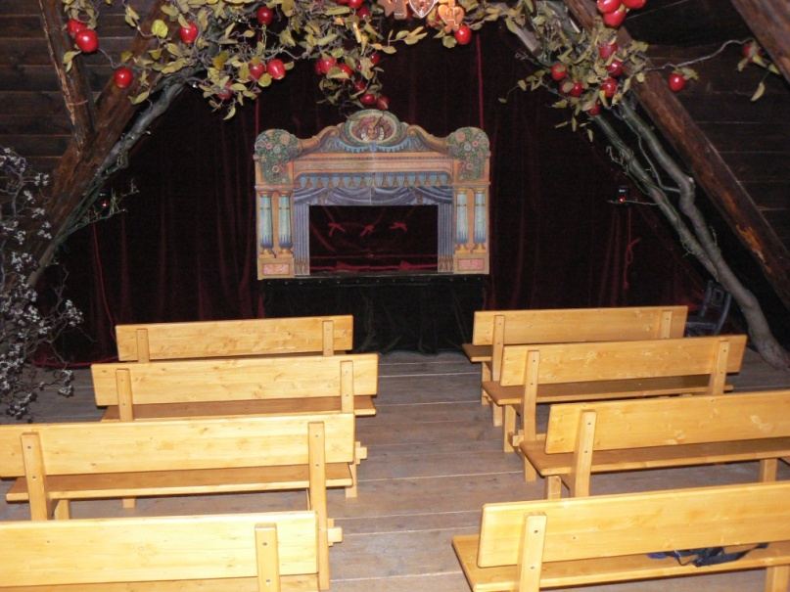
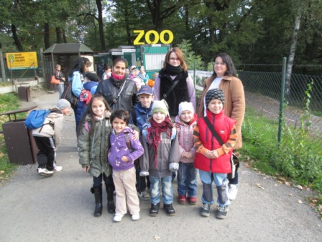
Aktivity s dětmi – A2 včasná péče (PT, MŠ)
Podpora kulturního a společenského rozhledu
Aktivity probíhaly 1x za pololetí. Žáci a rodiče se zúčastnili různých výletů.
Aktivity byly přínosné zejména pro upevnění kolektivu, prohloubení
vztahů mezi dětmi, rodiči i pedagogy.
Výlet do ZOO
Počet zúčastněných: 5 dětí, 3 rodiče
Výlet do loutkového divadla Perníkovka ve Štramberku

Slide 12
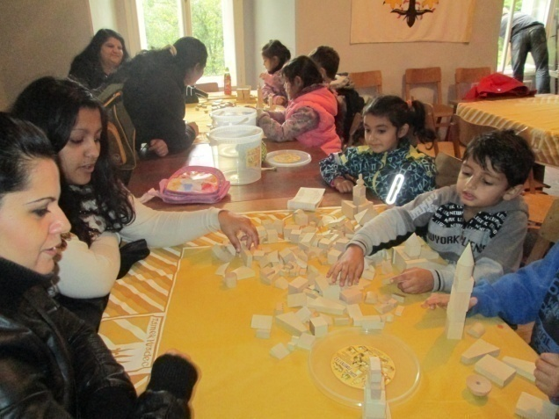
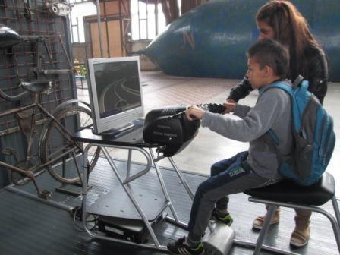
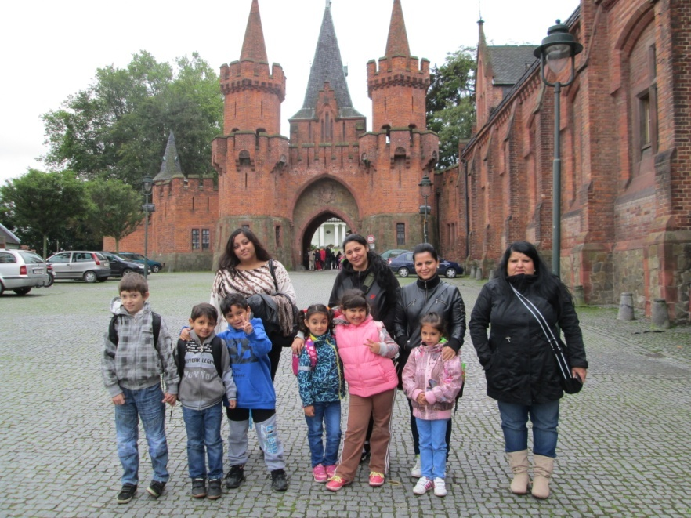
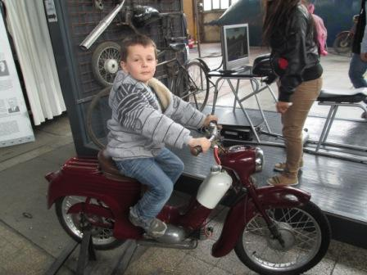
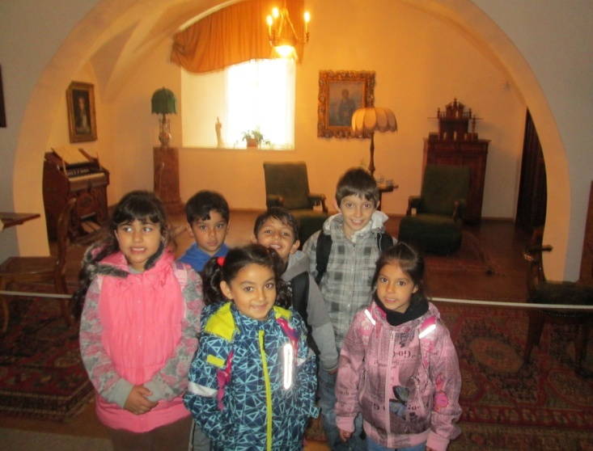
Aktivity s dětmi – A2 včasná péče (PT, MŠ)
Podpora kulturního a společenského rozhledu
Výlet do zámku v Hradci nad Moravicí
Počet zúčastněných: 6 dětí, 3 rodiče
Exkurze do Světa techniky v areálu Dolních Vítkovic
Počet zúčastněných: 7 dětí, 3 rodiče

Slide 13
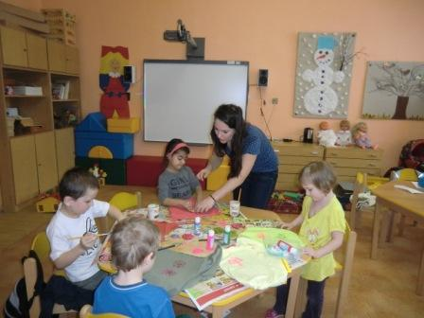
Aktivity s dětmi – A2 včasná péče (PT, MŠ)
Projektové dny - Čím budu?
Aktivity probíhaly 1x za pololetí, žáci se seznámili s různými řemesly a konkrétně si je vyzkoušeli. Při aktivitách docházelo k rozvoji hrubé i jemné motoriky, osobnostnímu a sociálnímu rozvoji.
Předškolní děti z přípravné třídy
Sluníčko se učily o řemeslech
a povoláních (přiřazovaly pracovní
pomůcky, hrály pexeso, řešily
hádanky). Konkrétně si vyzkoušely
práci pošťáka, kdy si vyrobily
pošťáckou brašnu na dopisy,
nakreslily dopis pro rodiče,
který pak vhodily do schránky.

Slide 14
Aktivity se žáky – A3 předcházení školní neúspěšnosti
Projektové dny pro 1. a 2. stupeň „ČÍM BUDU?“
Probíhaly 1x za pololetí po celou dobu projektu. Vedly k pochopení významu vzdělání, k rozvoji profesionální orientace, zahrnovaly osobností a sociální rozvoj žáků i praktické činnosti, které si sami žáci vybírali (např. košíkářství, aranžérství, keramika, módní návrhář, zdravotník)
Počet zapojených žáků v projektových dnech: 56
Burzy práce „POZNÁVÁME ŘEMESLA“
V průběhu projektu proběhly 2 zajímavé, netradiční burzy práce.
Počet zapojených žáků: 49
Na projektové dny navazovaly netradiční praktické burzy práce, které 1x ročně seznámily žáky s několika vybranými povoláními představenými samotnými řemeslníky, kteří toto povolání vykonávají nejen teoreticky, ale především praktickými aktivitami daného povolání připravenými pro samotné žáky. (u nás ve škole představena povolání: zedník, malíř-natěrač, barman, kuchařka, kadeřnice, kosmetička, instalatér , aranžérka květin). V rámci těchto burz páce žáci natírali zábradlí ve škole, opravili opadanou omítku, malovali skákací panáky pro mladší spolužáky v prostorech školy, čistili odpad umyvadla ve třídě, učili se spojovat trubky, připravovali pokrmy zdravé výživy, učili se pečovat o pleť a vlasy. Burzy práce tak přispěly ke zlepšení prostředí školy samotnými žáky. Burzy práce žáky zaujaly, byly pro ně velmi motivující
a většina z nich po burzách práce má již prý své povolání vybráno.
Na burze práce oceňujeme především praktické ukázky a vyzkoušení jednotlivých činností daného povolání samotnými žáky, což významně zvyšuje jejich motivaci k další profesionální orientaci. Burzu povolání velmi kladně hodnotí i rodiče žáků .
Odkaz na TV reportáž z Burzy práce:
http://www.ktkstudio.cz/archiv-studio/zpravodajsky-tydenik/29-brezna-2013/

Slide 15
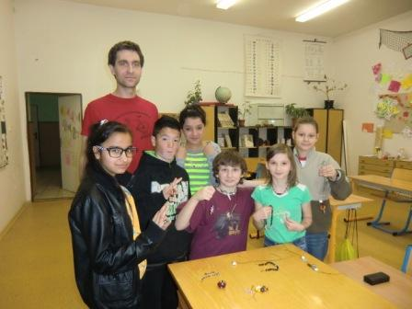
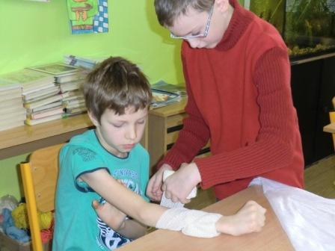
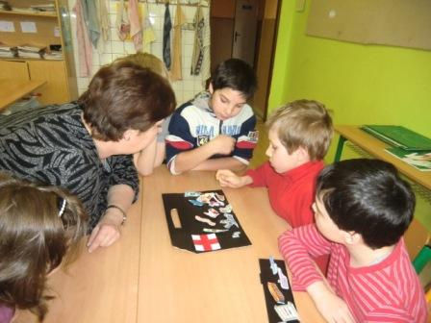
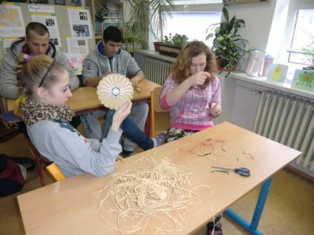
Projektové dny

Slide 16
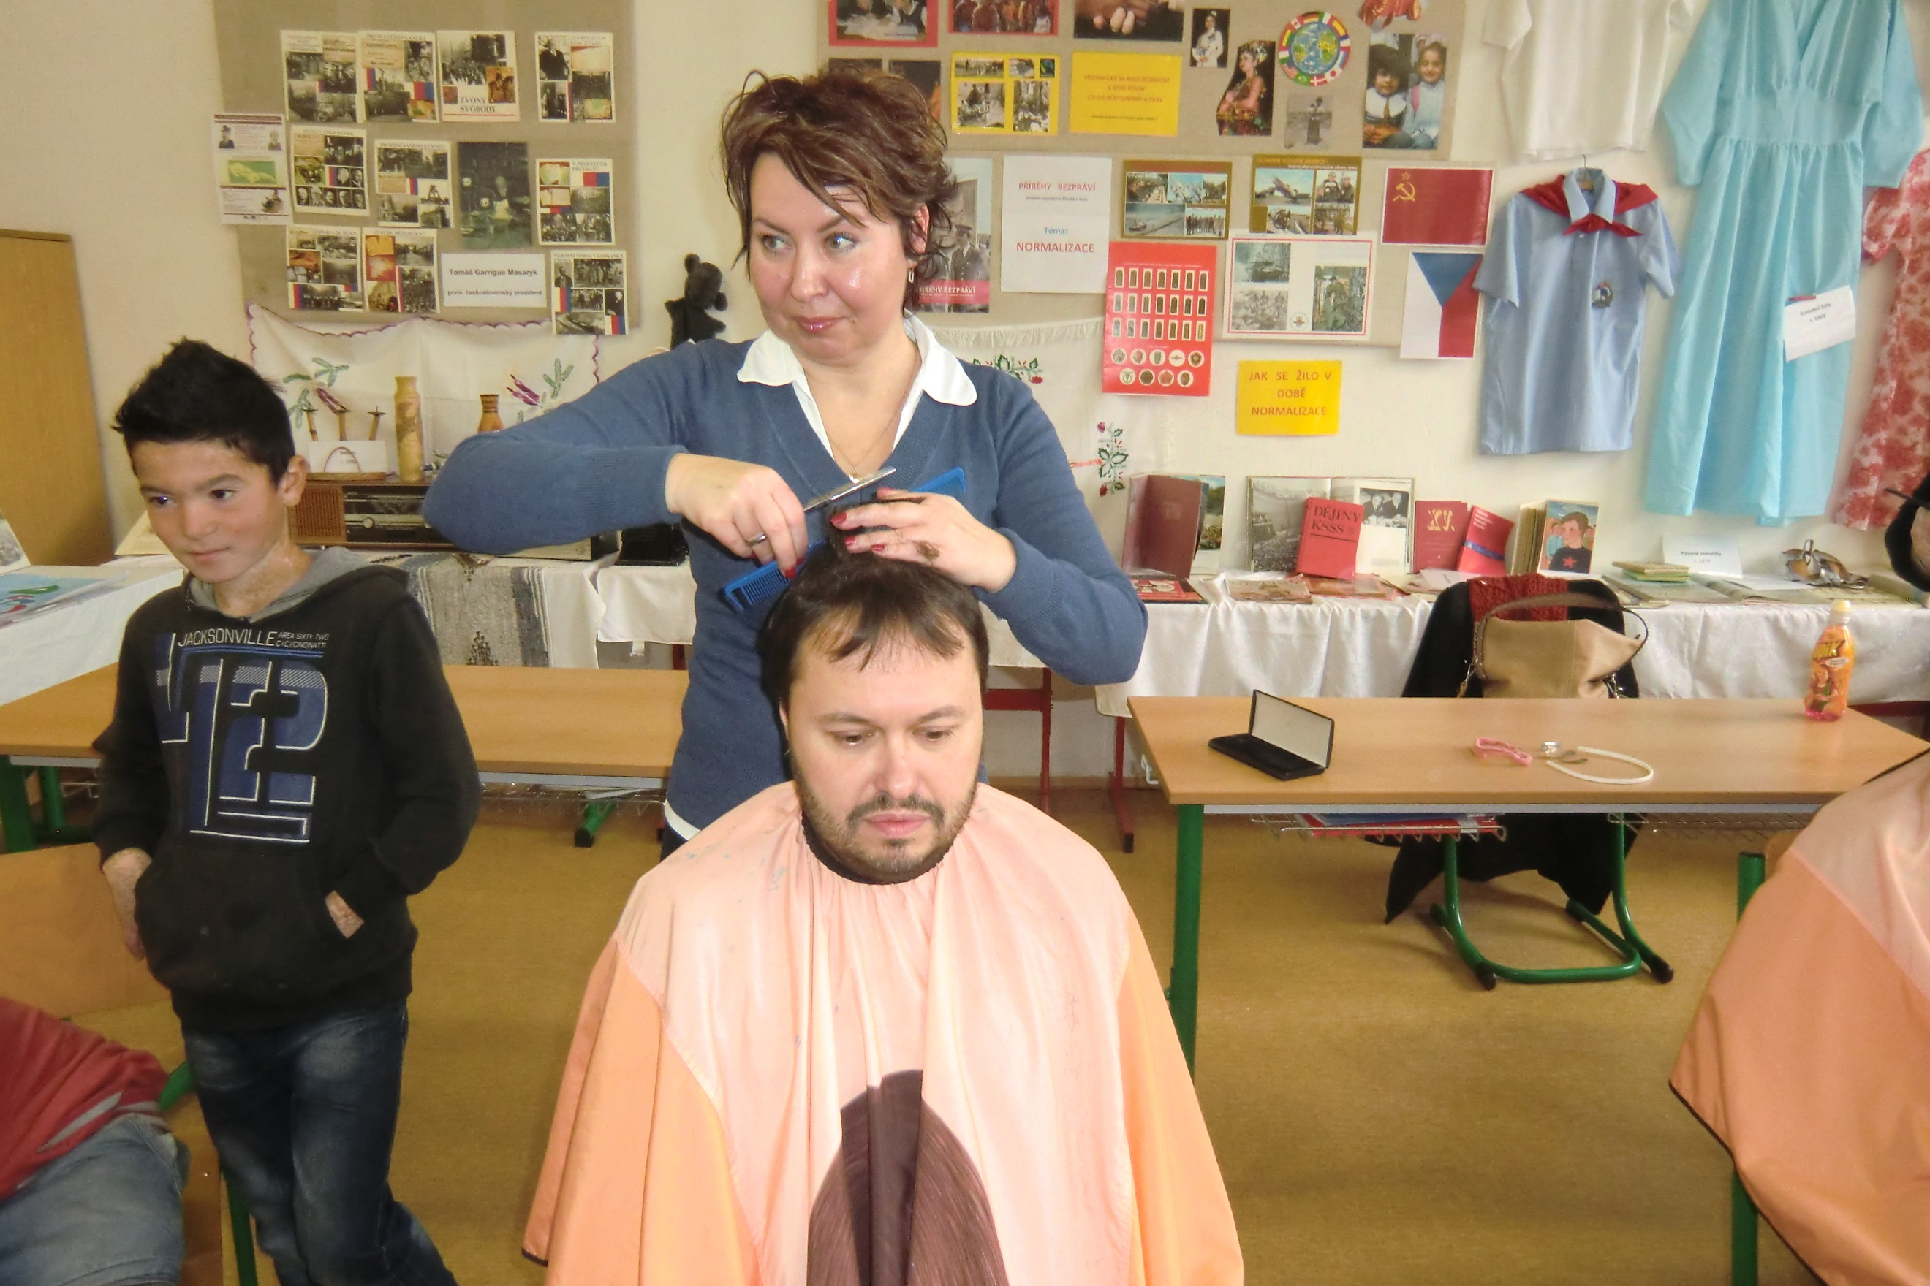
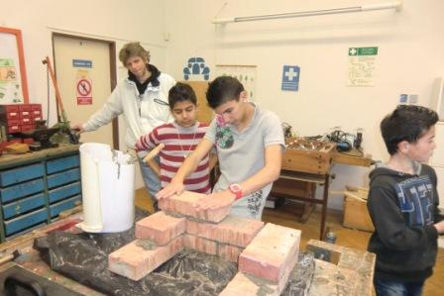
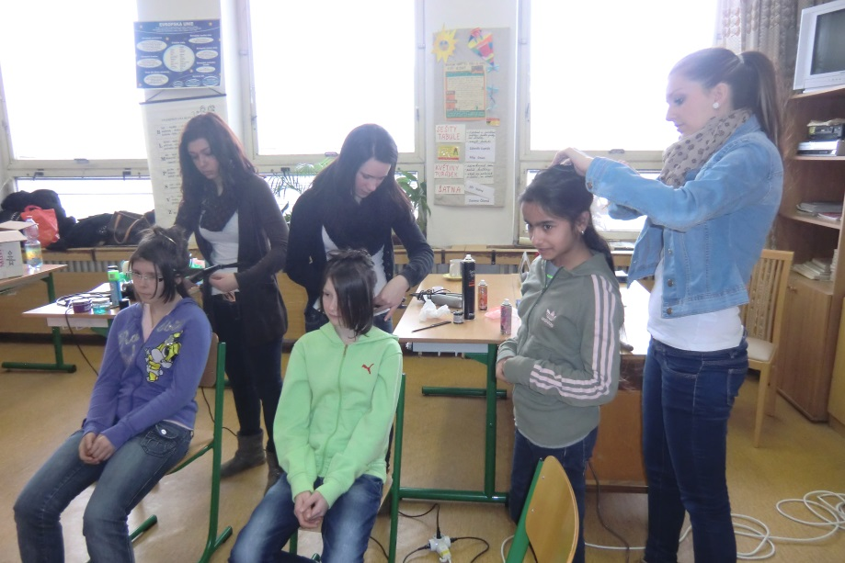

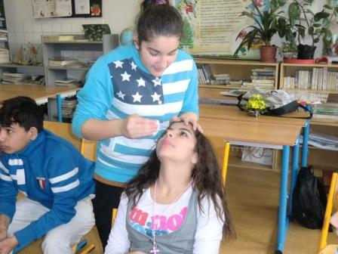
Burzy práce

Slide 17
Aktivity se žáky – A3 předcházení školní neúspěšnosti
Exkurze do podniků
  Exkurze do podniku HYUNDAI Nošovice
  Exkurze do podniku MARLENKA Frýdek-Místek
  Exkurze do podniků se žákům moc líbily, mnozí žáci měli možnost se dostat do přímého pracovního procesu ve výrobním
  podniku vůbec poprvé .Exkurze patřily k nejlépe hodnoceným aktivitám projektu a významně přispěly k pochopení
  významu vzdělání u žáků a profesionální orientaci.
  Doučování
  Počet zapojených žáků: 26
  Počet PP: 3
Pedagogové školy prováděli individuální práci v malých skupinách se 3-4 žáky, kteří z nejrůznějších důvodů zaostávají v učivu čímž
bylo předcházeno jejich školní neúspěšnosti. Využívali přitom speciální metody a způsoby práce zaměřené na rozvoj čtenářské
gramotnosti, slovní zásoby, jazykových dovedností, matematických dovedností i konverzace v cizím jazyce(anglickém).
Ghettout(Cesta z gheta) workshop 8. a 9. roč. - interaktivní hra /Člověk v tísni Praha)
Workshop finanční gramotnost – 8. a 9. roč. – přispěl k rozvoji finanční gramotnosti žáků
Exkurze do NNO „Společně- Jekhetane“ Ostrava – žáci měli možnost seznámit se s činností, nabídkou aktivit organizace pro děti a mládež, se systémem spolupráce se školami a vyzkoušeli si některé programy,
a sportovní aktivity, které mají návštěvníci zařízení k dispozici.

Slide 18
Aktivity se žáky – A4 podpora pozitivního klimatu
Počet PP zapojených do aktivit A4: 7 pedagogů a asistentů
volnočasové aktivity:
  taneční kroužek : romské tance, country tance, hip hop, aerobik, jóga, box, rope skipping…
  hudební kroužek: výuka hry na kytaru, zpěvy českých, romských písní, moderních i lidových písn
  Žáci se sociálním znevýhodněním měli prostřednictvím zájmových kroužků možnost nejen rozvíjet svůj talent a
  nadání, ale učit se i vhodně a účelně trávit svůj volný čas.
prezentace školy
  Ve škole proběhla 2x za projekt úspěšná prezentace školy s názvem
  „Společně - Jekhetane“
  Každoročně 8. dubna při příležitosti Mezinárodního dne Romů jsme prezentovali výchovně vzdělávací činnost
  školy, výsledky zájmové činnosti a vzájemně poznávali českou a romskou kulturu, historii, zvyky, tradice. Velkou
  oblibu získalo i společné posezení pedagogů s rodiči, prohlídka školy a odpolední společné kulturní i sportovní
  workshopy pro děti se svými rodiči.
  Prezentace školy se proto stala jednou z nejlépe hodnocených akcí projektu.

Slide 19
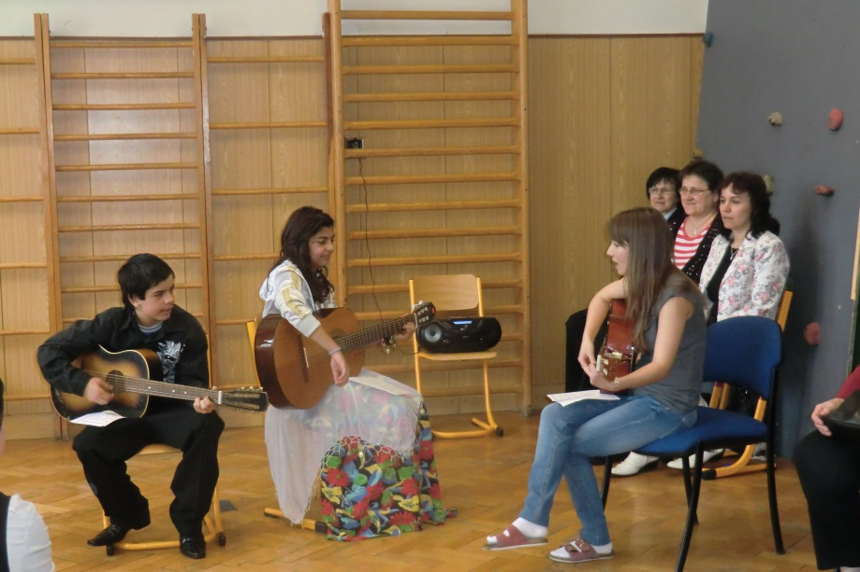
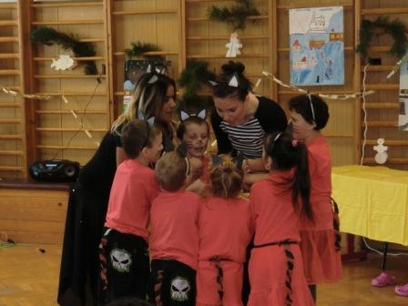
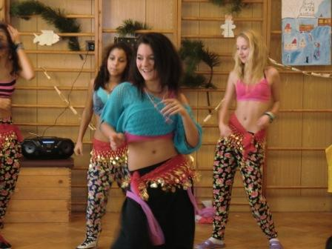
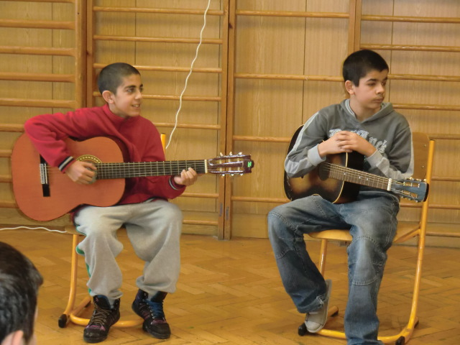
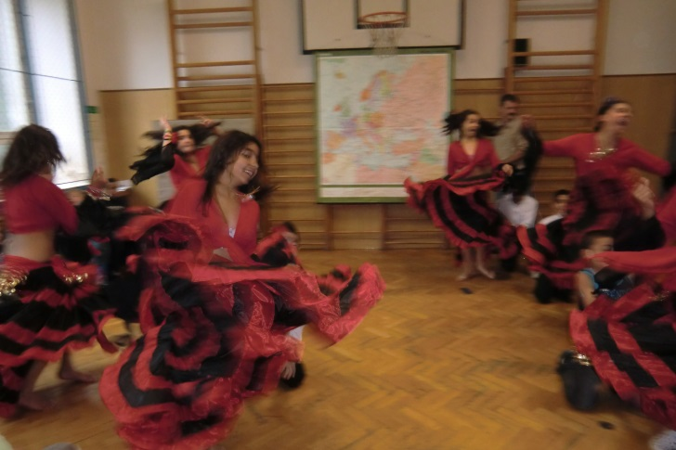
Volnočasové aktivity
Taneční a hudební kroužek

Slide 20
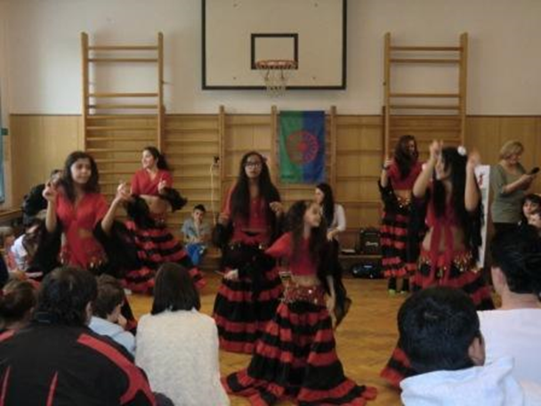

Slide 21
Aktivity se žáky – A4 podpora pozitivního klimatu
Festival „NÁŠ BAREVNÝ ŽIVOT – AMORO FAREBNO DŽIVIPEN“
Datum konání: 11.6.2014
V závěru projektu proběhl v Ostravě na Černé louce závěrečný festival
„Náš barevný život – Amoro farebno dživipen“. Na festivalu zúčastněné školy
prezentovaly výsledky zájmové činnosti, hudební, pěvecké, divadelní
schopnosti a dovednosti žáků. Festival rovněž přispěl k vzájemnému
setkávání, poznávání české i romské kultury a vzájemnému obohacení dětí,
jejich rodičů i pedagogů škol.
Festival patřil v naší škole k nejlépe hodnocené akci.

Slide 22
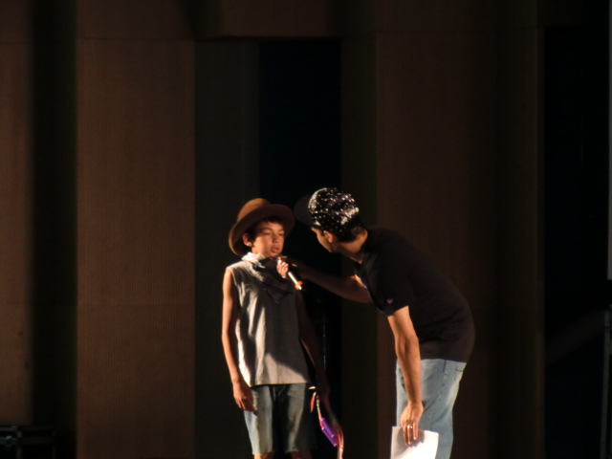
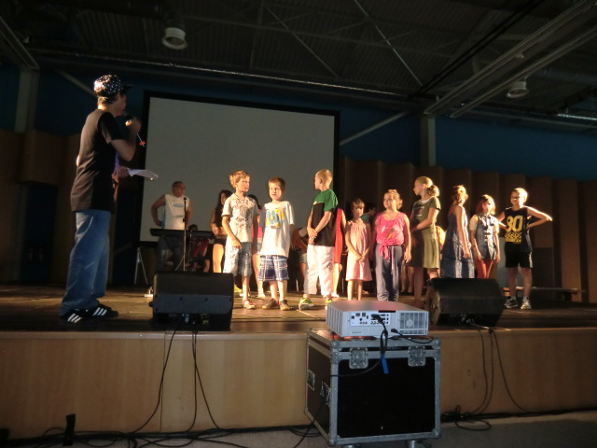
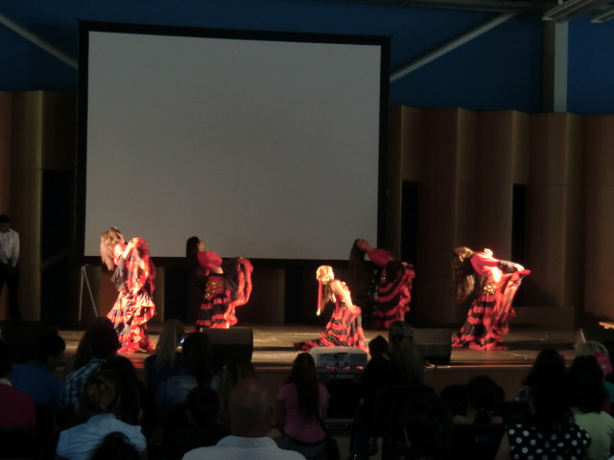
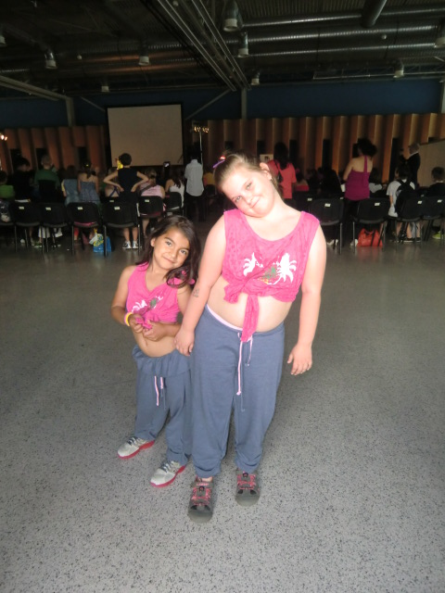
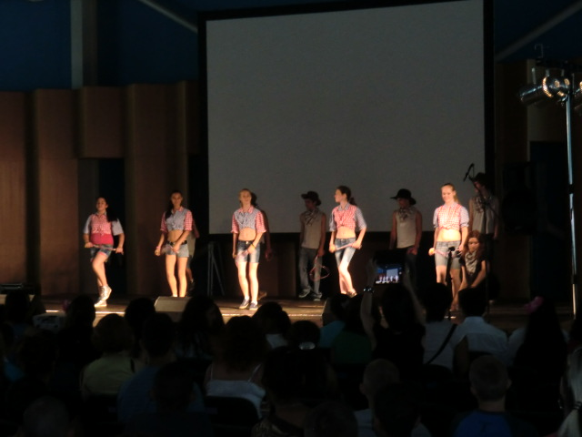

Slide 23
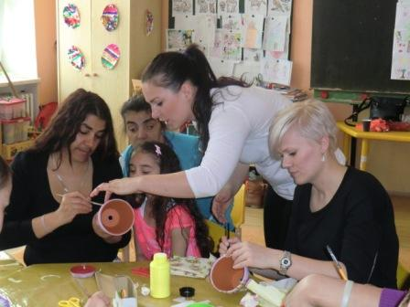

Spolupráce s rodiči
V oblasti spolupráce s rodiči projekt umožnil :
navázání efektivní spolupráce s rodiči ihned od nástupu dětí do školy,
zapojení do činnosti přípravné třídy společnými aktivitami s dětmi,
zapojení rodičů do vedení zájmových kroužků (taneční i hudební),
rodiče také pomáhali s nácviky romských tanců a doprovázeli děti na hudební nástroje při pěveckých vystoupeních,
někteří rodiče představovali svá povolání při burzách práce,
mnozí se účastnili projektových dnů, tvořivých dílen se svými dětmi i společného učení, což je nezbytné pro kvalitní domácí přípravu dětí,
rodiče mohli sledovat pokrok svých dětí
u mnohých rodičů došlo i k posunu v chápání významu vzdělání pro další život jejich dětí

Slide 24

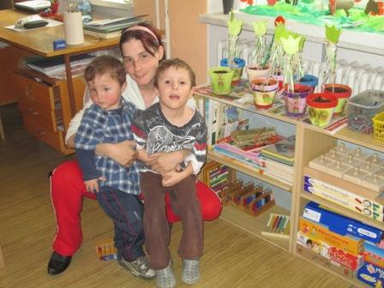
Spolupráce s rodiči
Největší účast ze strany rodičů byla u nás ve škole vždy na akcích, na kterých mohli rodiče vidět svoje děti, jak jsou šikovné při tanci, zpěvu, hudbě, sportu – především akce SPOLEČNĚ-JEKHETANE (aktivita Prezentace školy)
Rodiče oceňovali velmi i neformální atmosféru v průběhu jednotlivých činností projektu, při kterých byli účastni, otevřenou komunikaci s pedagogy či vedením školy, společná setkávání s občerstvením, která přispěla k vzájemnému poznávání, sdělování zkušeností i řešení problémů

Slide 25
Zhodnocení projektu vedením školy
Projekt „ŠKOLA S MÍSTEM PRO VŠECHNY“ byl ojedinělý.
Ojedinělý svým zaměřením, ojedinělý tím, že cíleně zahrnoval možnosti, metody a způsoby práce, které vyhovují žákům se sociálním znevýhodněním, ojedinělý tím, že veškerými aktivitami prolínala spolupráce s rodiči.
Tím, že byly cílové aktivity pravidelně opakovány, žáci i rodiče si na ně „zvykli“ a tím se postupně a nenásilně veškeré podpůrné aktivity systematicky zařadily do výchovně vzdělávacího procesu školy.
Rodičům se škola otevřela a zapojila je do mnoha činností školy společně s jejich dětmi. Neboť jen takovou školu, ve které bude opravdové „místo pro všechny“ přijmou za svou žáci i jejich rodiče. A nám se to u nás ve škole podařilo právě i pomocí zapojení do tohoto přínosného projektu.

Slide 26
Co projekt nabídl a rozvinul?
Š školní zralost
K kamarádství
O otevřenost
L logiku i logopedii
A aktivitu
S spolupráci
M multikulturalitu
Í iniciativu
S systematičnost
T tvořivost
E empatii
M manuální zručnost
P pozornost
R radost
O ochotu
V výdrž
Š šikovnost
E elán
CH chytrost
N nadání
Y YES! – toto všechno

Slide 27
Klady a zápory aktivit projektu
Co se nám líbilo – všechny aktivity projektu se nám líbily, byly velmi vhodně zvoleny se zaměřením do praxe a pro život, nebyla to teorie, ale učení poznáváním, vyzkoušením („Uč se tím, že to děláš“ J.DEWEY)
Oceňujeme, že projekt umožnil, aby byli pedagogové honorováni za aktivity projektu a jejich nadstandardní činnosti s dětmi a žáky
Co nám chybělo - nic
Čeho bylo moc – možná asi administrativy (ale to už tak v projektech bývá)
Co by stálo za zopakování:
Festival škol, které byly zapojeny do projektu, neboť děti rády vystupují při nejrůznějších příležitostech
zajímavé exkurze pro žáky,
burzy práce pro žáky ve formátu, jaký byl v projektu

Slide 28





Slide 29
Co jsme nastartovali a v čem budeme pokračovat
Díky projektu se u nás ve škole podařilo nastartovat:
Pravidelné doučování pro žáky
Cílené a systematické aktivity zaměřené na profesionální orientaci – burzy práce s praktickými činnostmi, význam dalšího vzdělání pro život
Zapojení rodičů do činnosti školy (tvořivé dílny, společné učení dětí a žáků s rodiči, zájmové útvary, prezentace školy,)
Škola bude pokračovat v těchto aktivitách i po skončení projektu:
udržení a další rozvoj kvalitně nastavené spolupráce s rodiči
Burzy práce(výborný formát –praktické představení a aktivity, moc se nám osvědčily, oceňovali žáci, rodiče, vedení města, zřizovatel školy)
zájmové kroužky vedené ve spolupráci s rodiči
společné dílny a společné učení rodičů s dětmi
Projektové dny pro PT, 1. i 2. stupeň

Slide 30







Slide 31





Slide 32
Zhodnocení spolupráce s KVIC
Celý projekt byl ze strany KVIC velmi dobře organizačně zajištěn skvělým týmem pod vedením Mgr. Marie Apriasové – vedoucí manažerka projektu, která nesla na svých bedrech hlavní organizaci, tvorbu a průběh projektu, projekt byl „jejím dítětem“, za což moc děkujeme.
Dále se na projektu velmi dobře organizačně, věcně či finančně podílely Mgr. Tichá (před ní rovněž Mgr. Šmalcová), Ing. Gleťová a p. Šafarčíková, kterým rovněž děkujeme za příjemnou spolupráci.
Oceňujeme:
Trpělivost (a že ji s námi někdy musely mít dost, ale jindy jsme pak překvapili skvělými výkony)
Toleranci ( paragony, výkazy, objednávky materiálů pro tvůrčí dílny?)
Dobrou organizaci (průběhu projektu, všech aktivit, seminářů, festivalu,zajištění, nákup materiálu pro všechny akce, pomůcek k projektu)
Skvělou komunikaci ( schůzky koordinátorů, informovanost, zprávy, podklady)
Partnerskou atmosféru, příjemné občerstvení a servis na všech akcích, setkáních, pobytech na Sepetné

Slide 33
Co bychom dál uvítali
Pro děti, žáky – podobný projekt třeba se zaměřením na Výchovu ke zdraví spojenou s prevencí rizikových projevů chování, pokud bude takový program OP VK nebo MŠMT vyhlášen (sportovní turnaje pro žáky např. malá kopaná, stolní tenis , vybíjená atd. ,dopravní výchova, bezpečnost, sebeobrana, netradiční sporty – kinn ball, petangue, ringo, softenis, jóga, pobyty v přírodě, projektové dny zaměřené na výchovu ke zdraví, zdravá výživa – vaření, besedy se sportovci, přednášky zdravotníků, psychologů, výchova žáků ke správnému manželství, rodičovství, žádoucímu sexuálnímu chování,
pro pedagogy v tomto směru – zážitkové společné programy, teambuildingy v přírodě, relaxace, prevence syndromu vyhoření, DVPP v netradičních sportech, kompenzační cvičení, TV, zdravotní TV
TĚŠÍME SE NA DALŠÍ ZAJÍMAVÝ PROJEKT Z KVICU,
AŤ JE V ZIMĚ NEBO V HICU!

